Slide 1

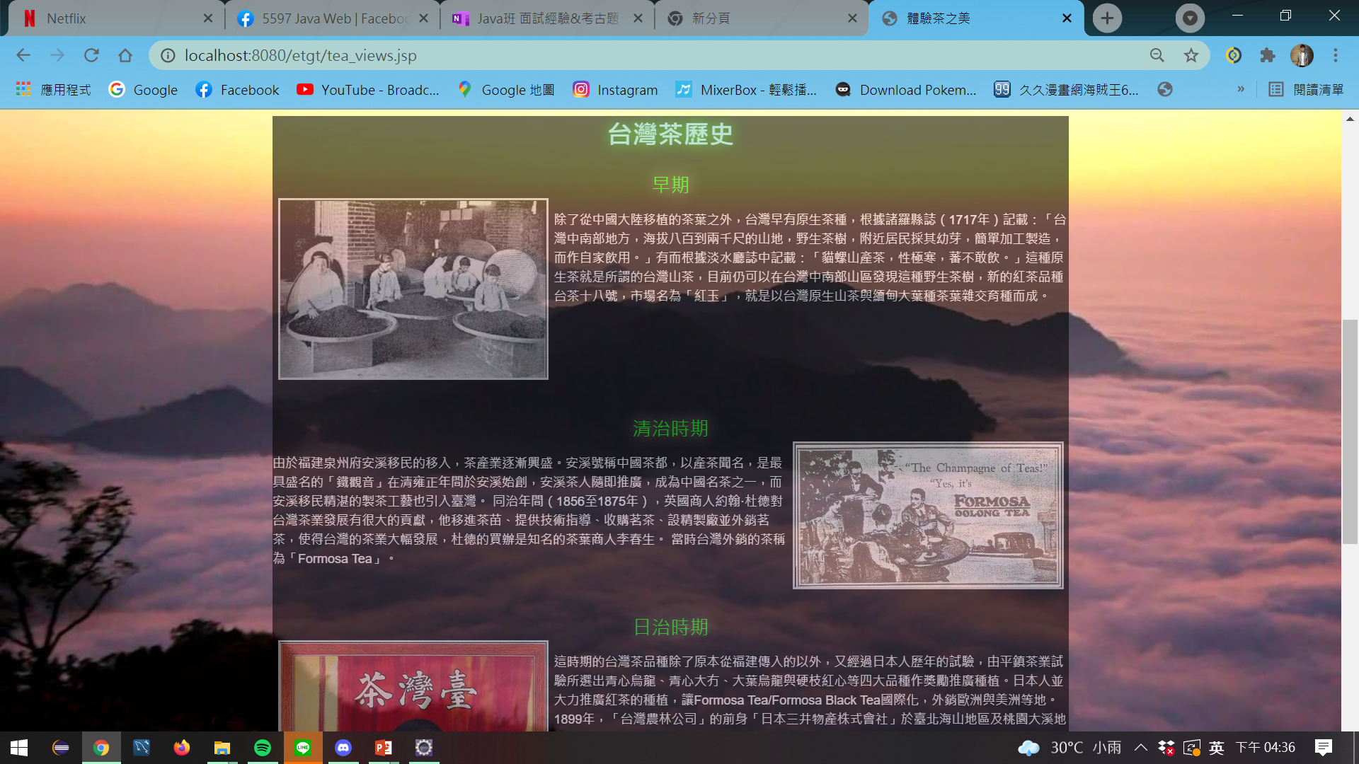
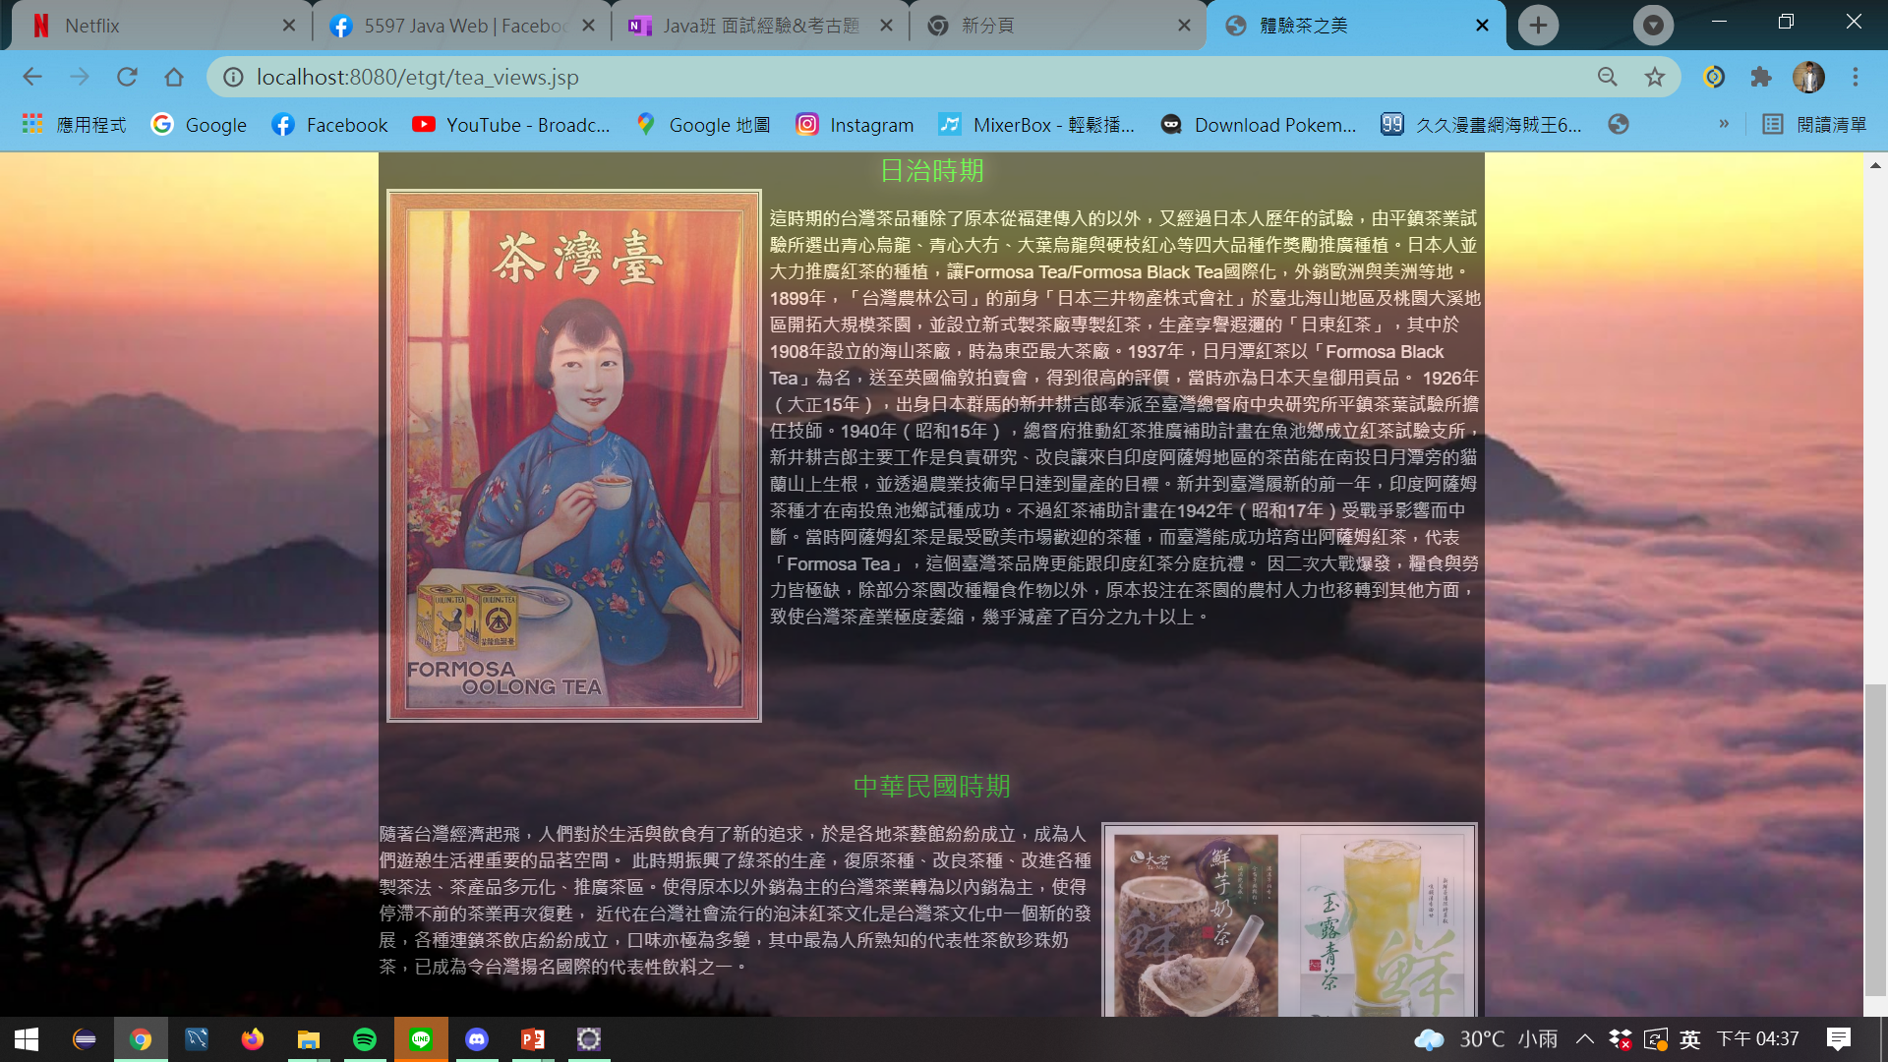
體驗茶之美(續)
(tea_views.jsp)
簡單的茶歷史介紹文案，利用CSS3的float語法達成文繞圖效果；background-color的opacity調至淡化，使整體文案較為簡潔俐落

Slide 2
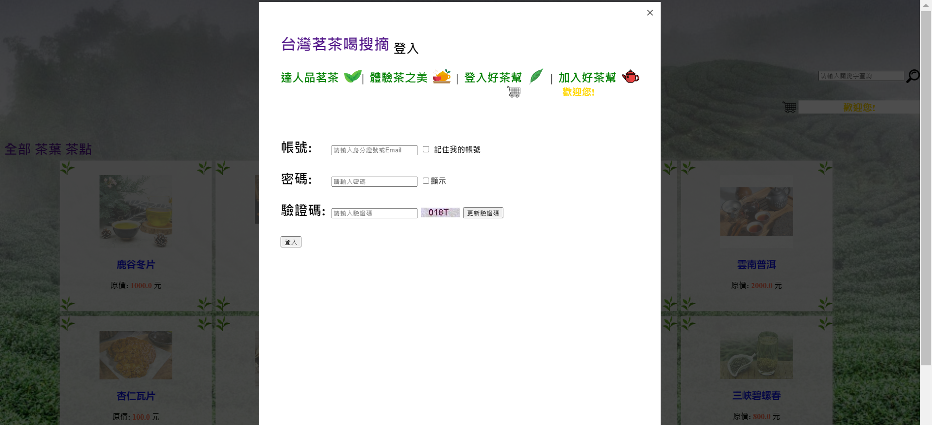
會員登入(login.jsp)
亦是利用AJAX非同步請求外掛fancybox做出的燈箱效果
帳號、密碼、驗證碼等資料需皆需符合後端商業邏輯檢查
驗證碼利用Math.random() 亂數產生，使用者辨識不清時可更換至辨識清楚再輸入

Slide 3
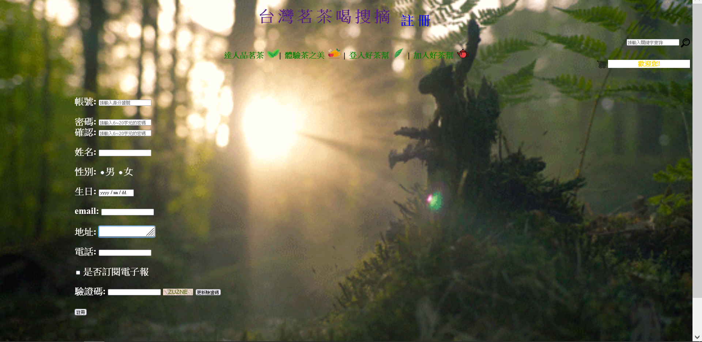
會員註冊(register.jsp)
帳號、密碼、確認密碼、驗證碼等資料需皆需符合後端商業邏輯檢查後才會寫至後端資料庫

Slide 4
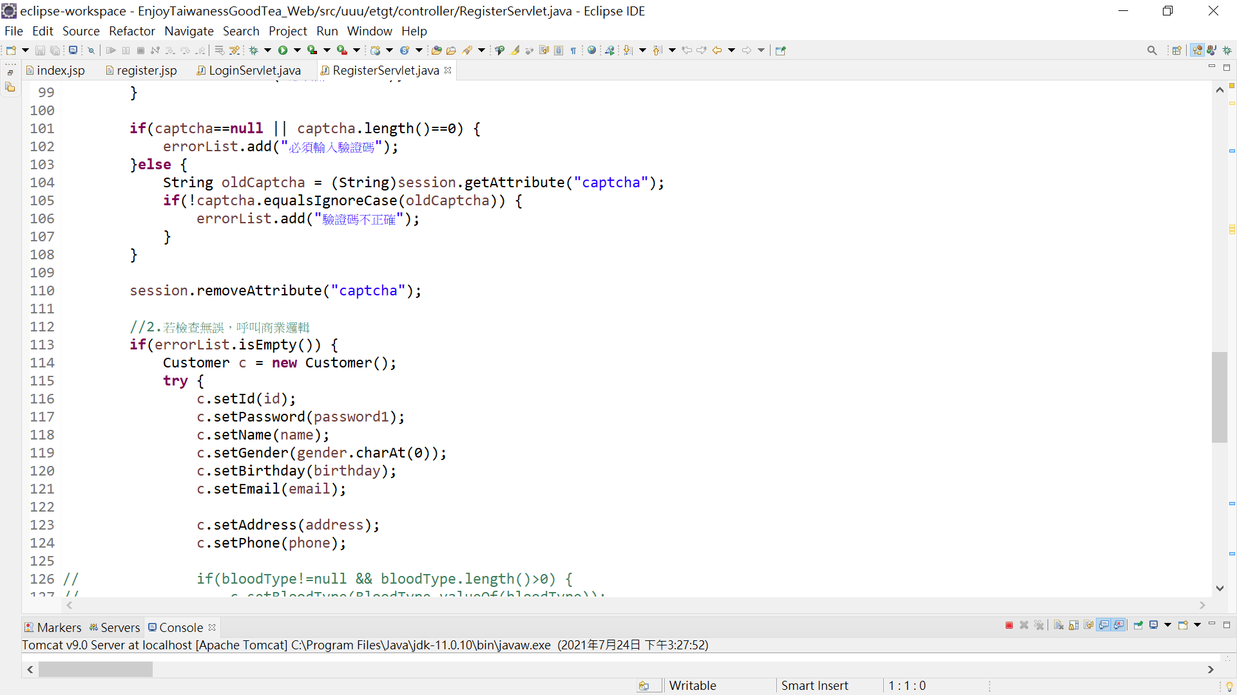
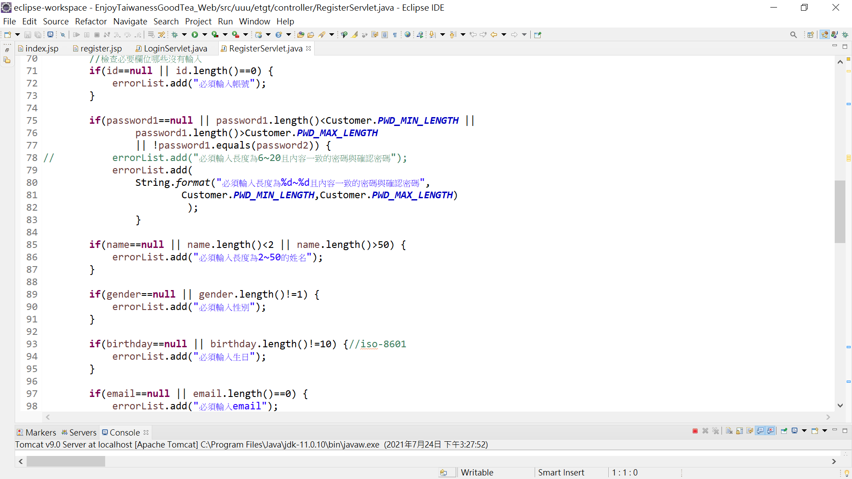
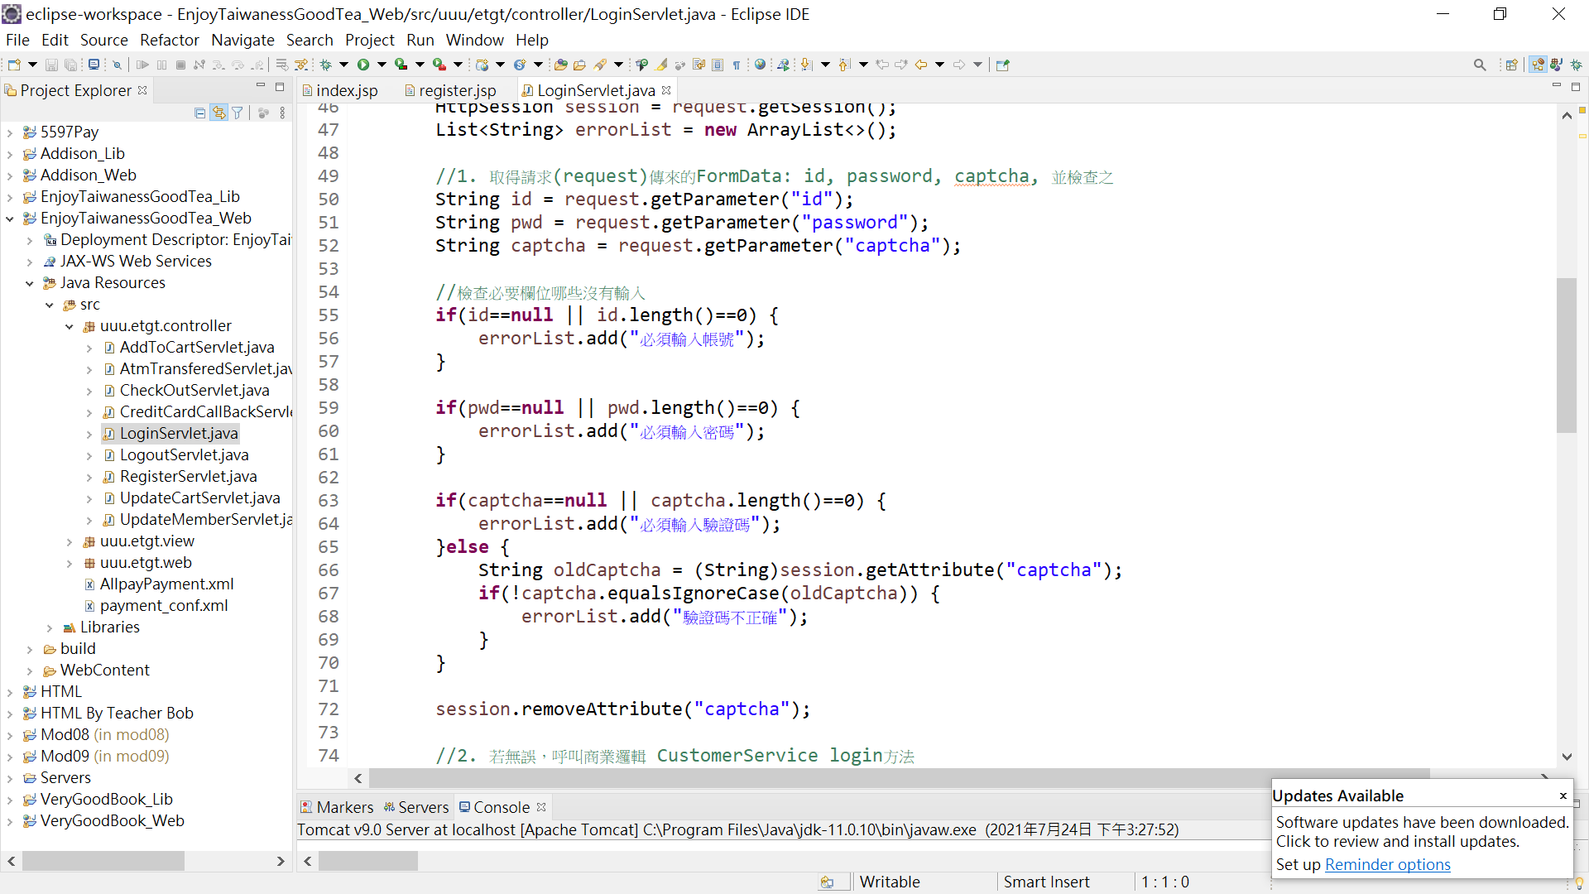
Java Servlet上
登入(LoginServlet.java)
與註冊(RegisterServlet.java)
的商業邏輯檢查

Slide 5
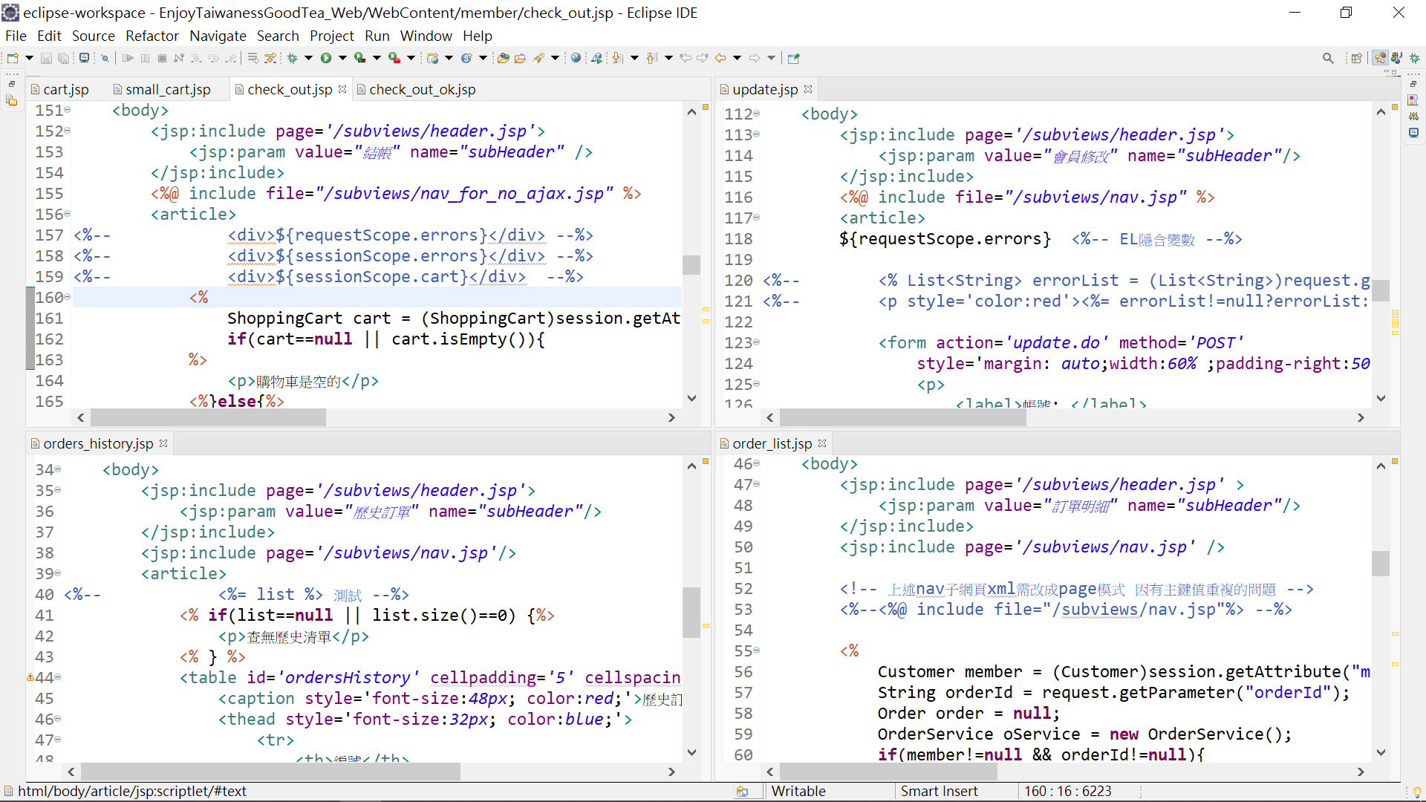
會員身份(已登入身份)部分網頁的功能程式

Slide 6
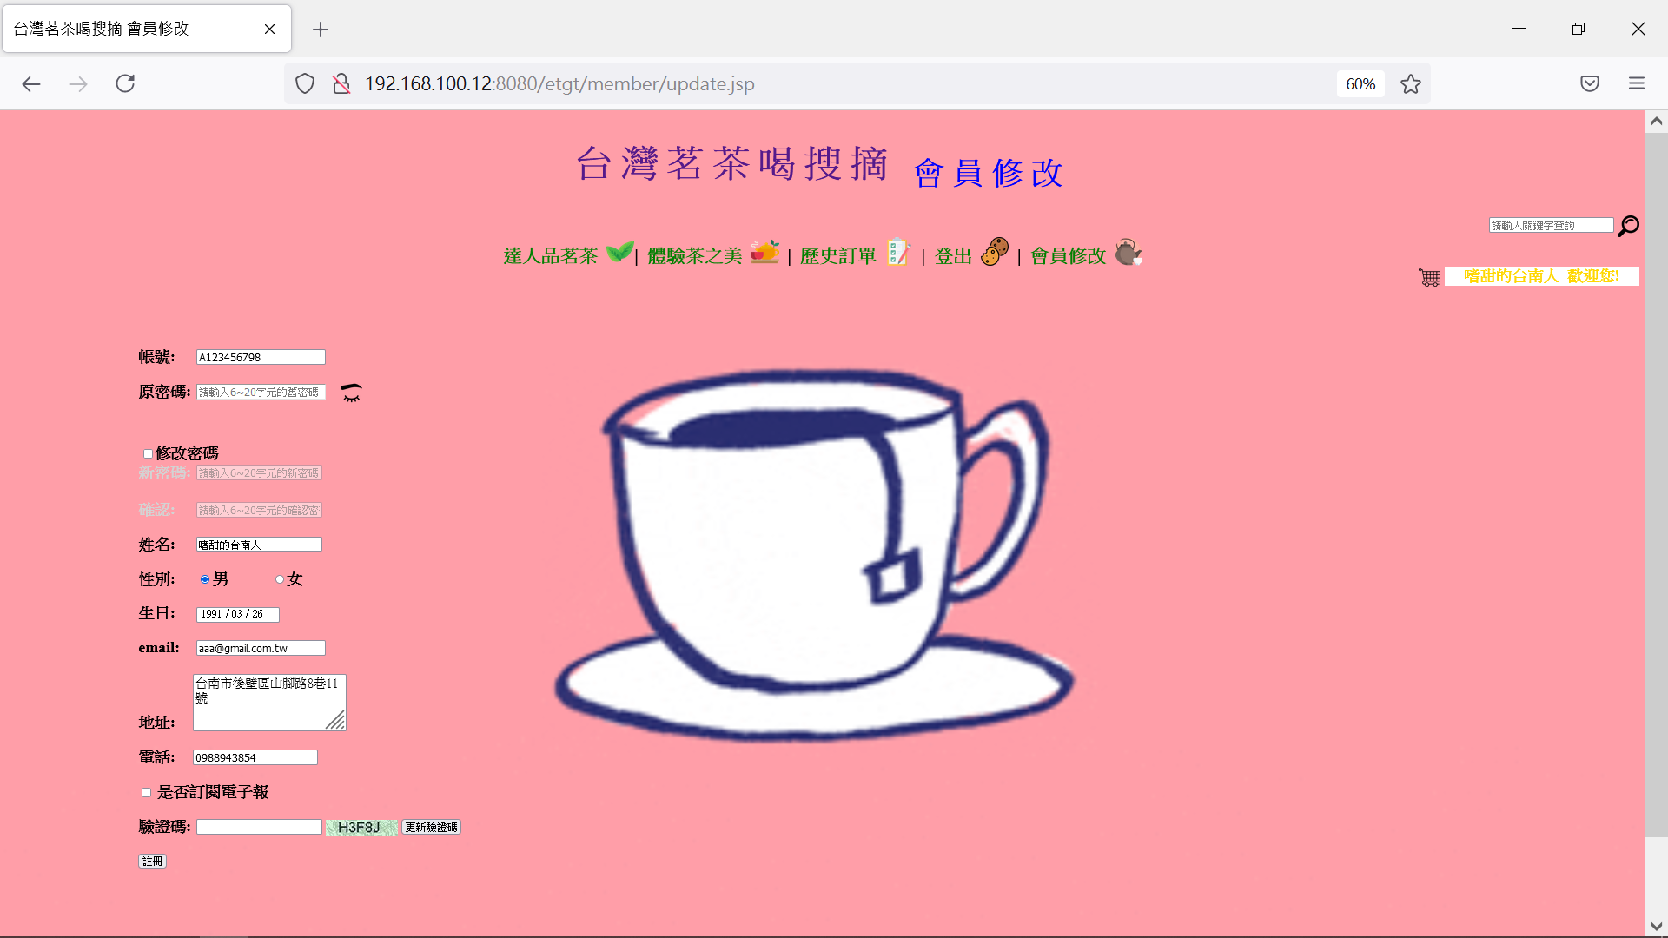
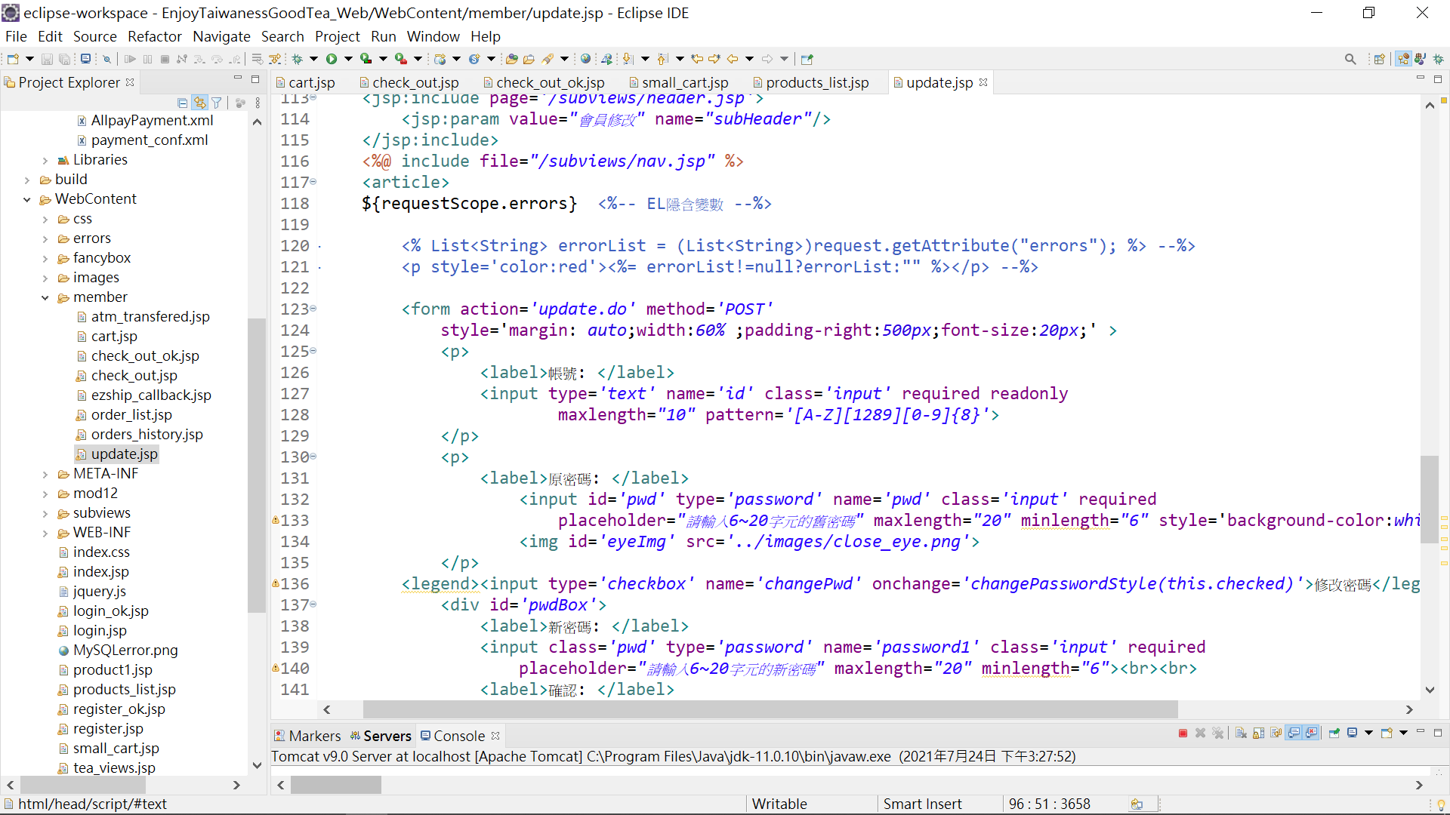
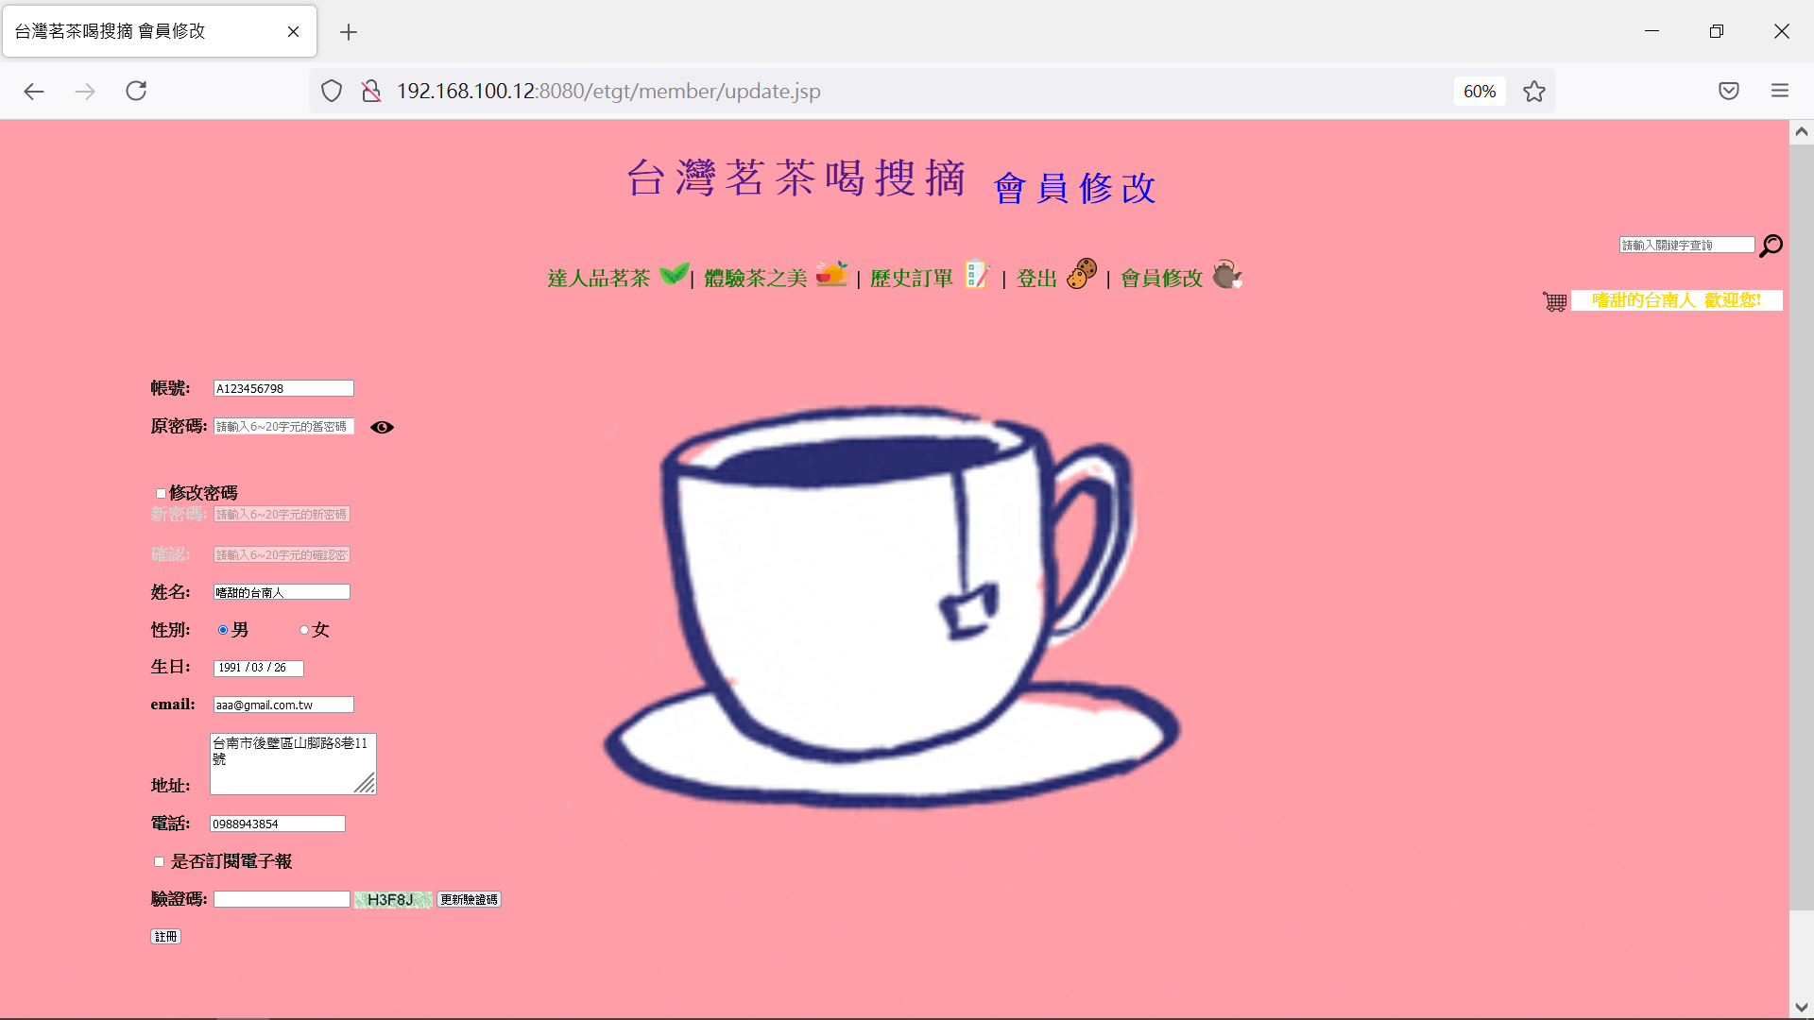
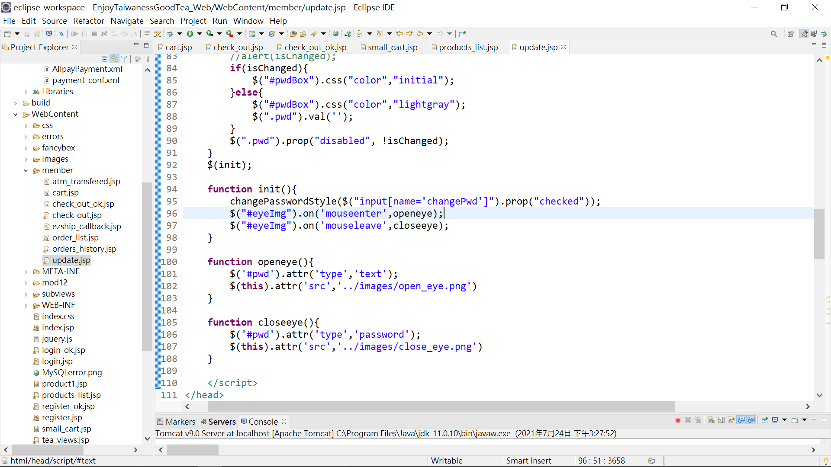
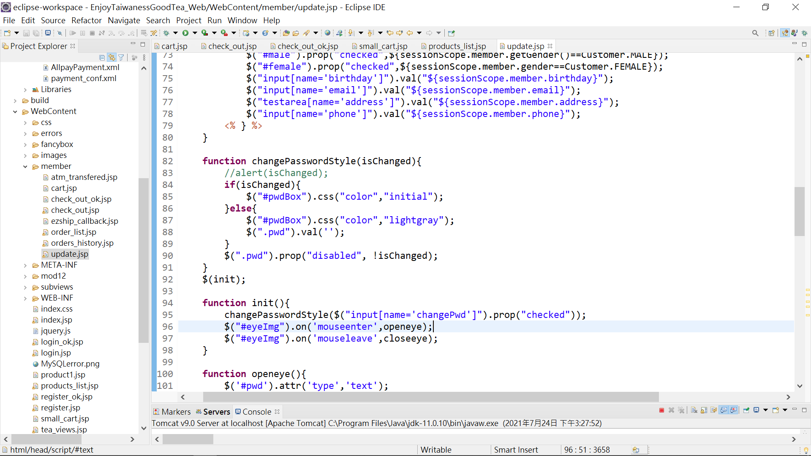
會員修改(update.jsp)
帳號為主鍵值(Primary Key)所以設定為readonly不可更改！
滑鼠滑進會睜眼顯示密碼、滑鼠滑出會閉眼隱藏密碼
修改密碼的form欄位預設是關閉，欲修改密碼需勾選修改密碼後才會開啟修改密碼的form欄位

Slide 7
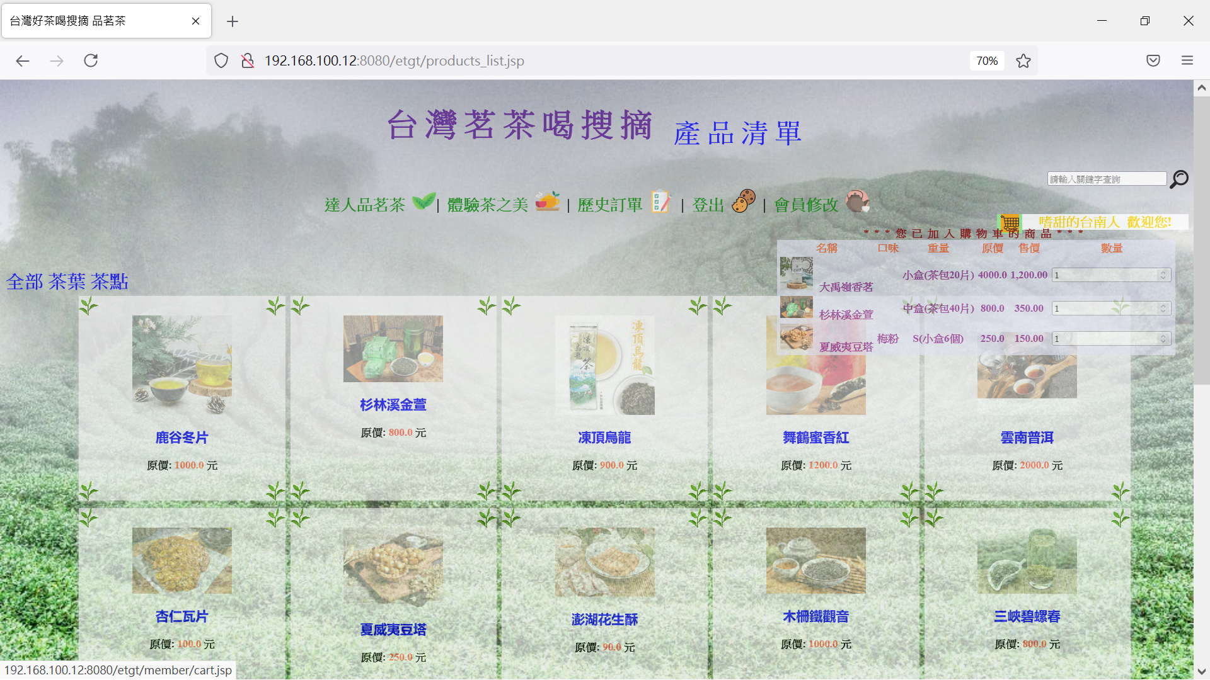
產品清單(小購物車)(small_cart.jsp)
滑進小購物車圖示時，也做了Ajax非同步請求，簡單顯示一下已加入購物車的產品清單，滑出圖示後就會在兩秒內fadeout ， 點擊一下即進入購物車詳細清單頁面

Slide 8
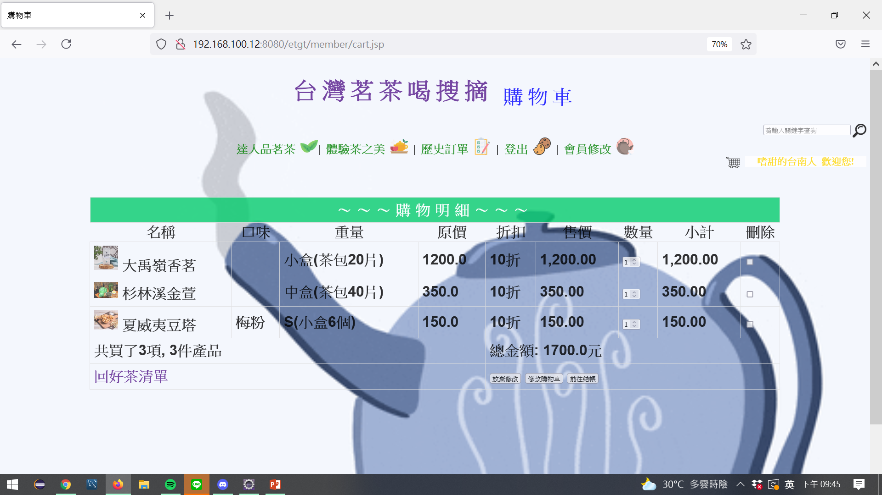
購物車(cart.jsp)
此頁即帶出購買商品的明細內容，可對購物車內的商品做修改或刪除
勾選欲刪除的產品
點擊回產品清單
點擊即重置更改狀態前
點擊才會修改購物車內容
點擊進入結帳頁面
增減欲更改數量的商品

Slide 9
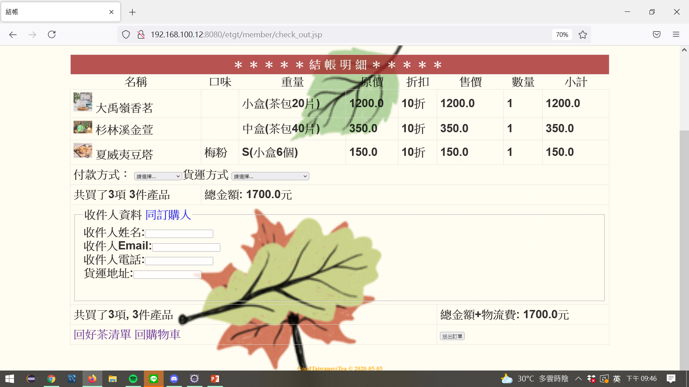
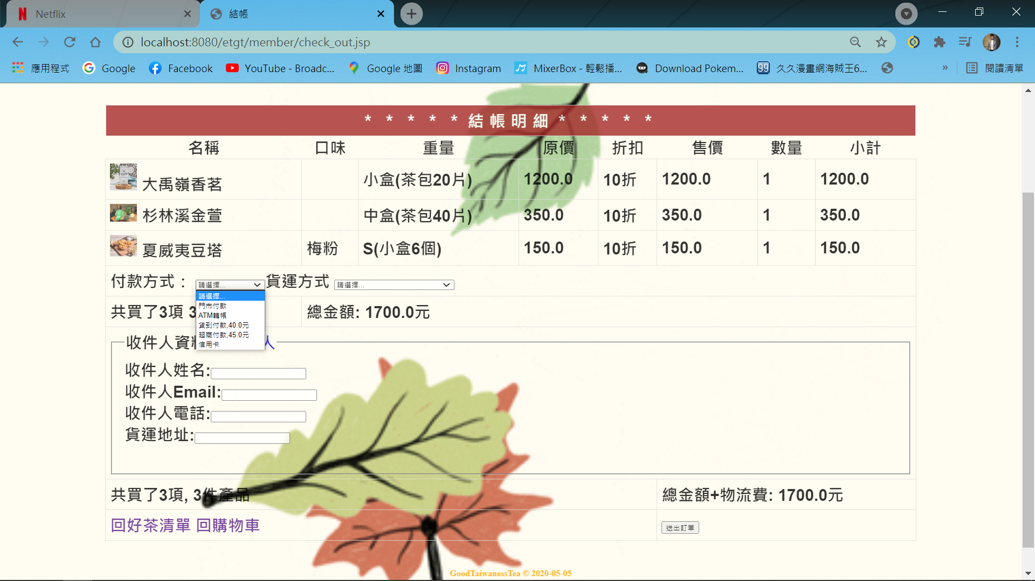
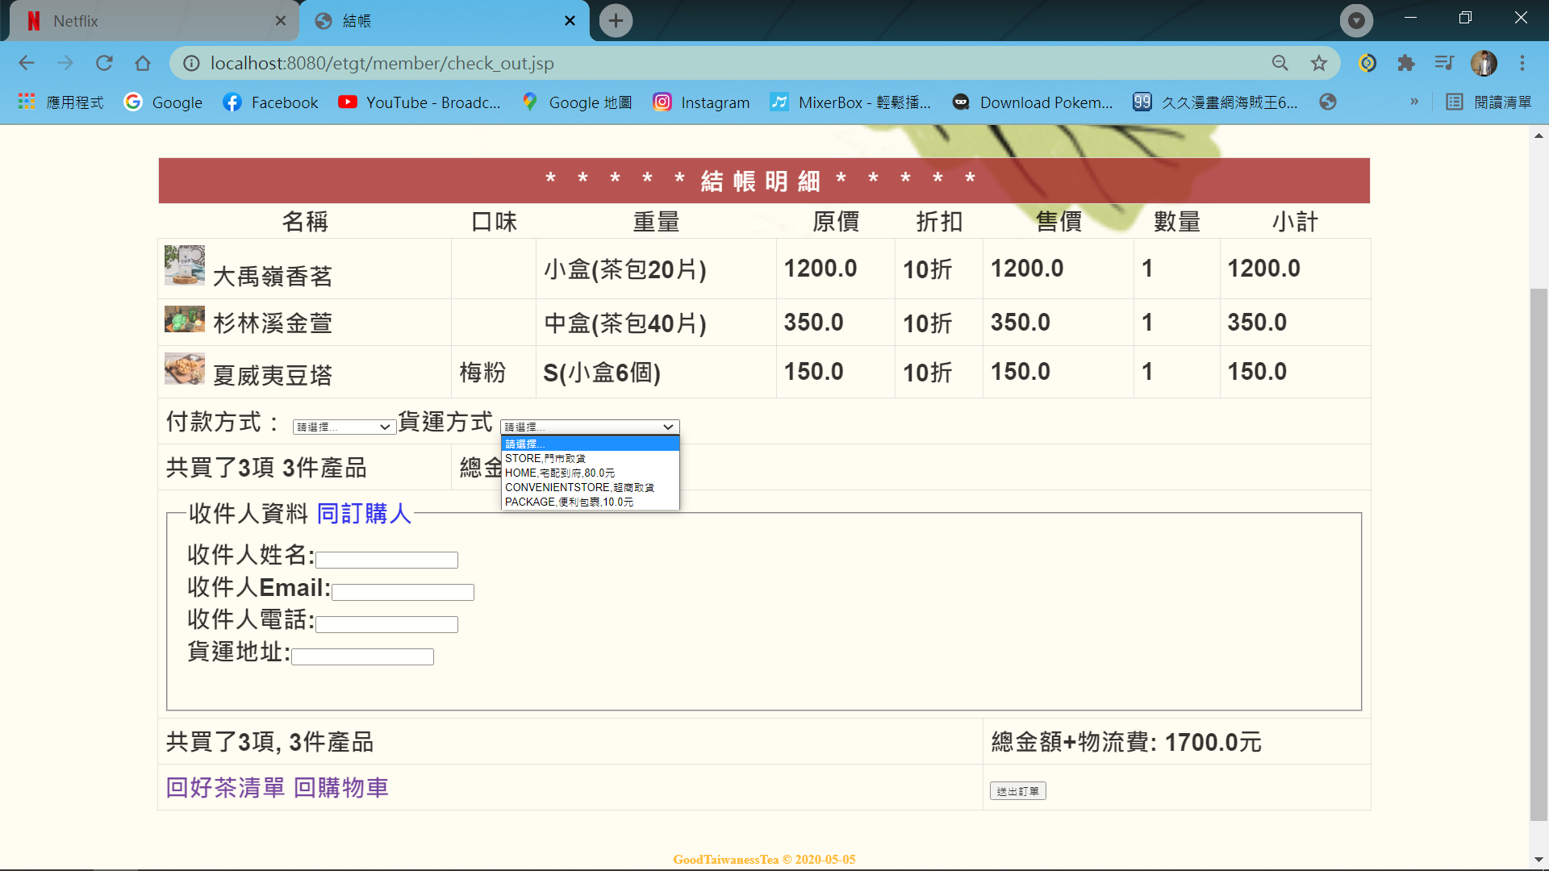
結帳明細(check_out.jsp)
此頁除了做出帶出購買商品的明細內容之外，可選擇付款方式、貨運方式、收件人資料；總金額也會依貨運方式的不同自動帶入不同的價格
點擊回產品清單
點擊回購物車
點擊自動帶入後端資料填入相對應的欄位資料
點擊進入結帳成功畫面

Slide 10
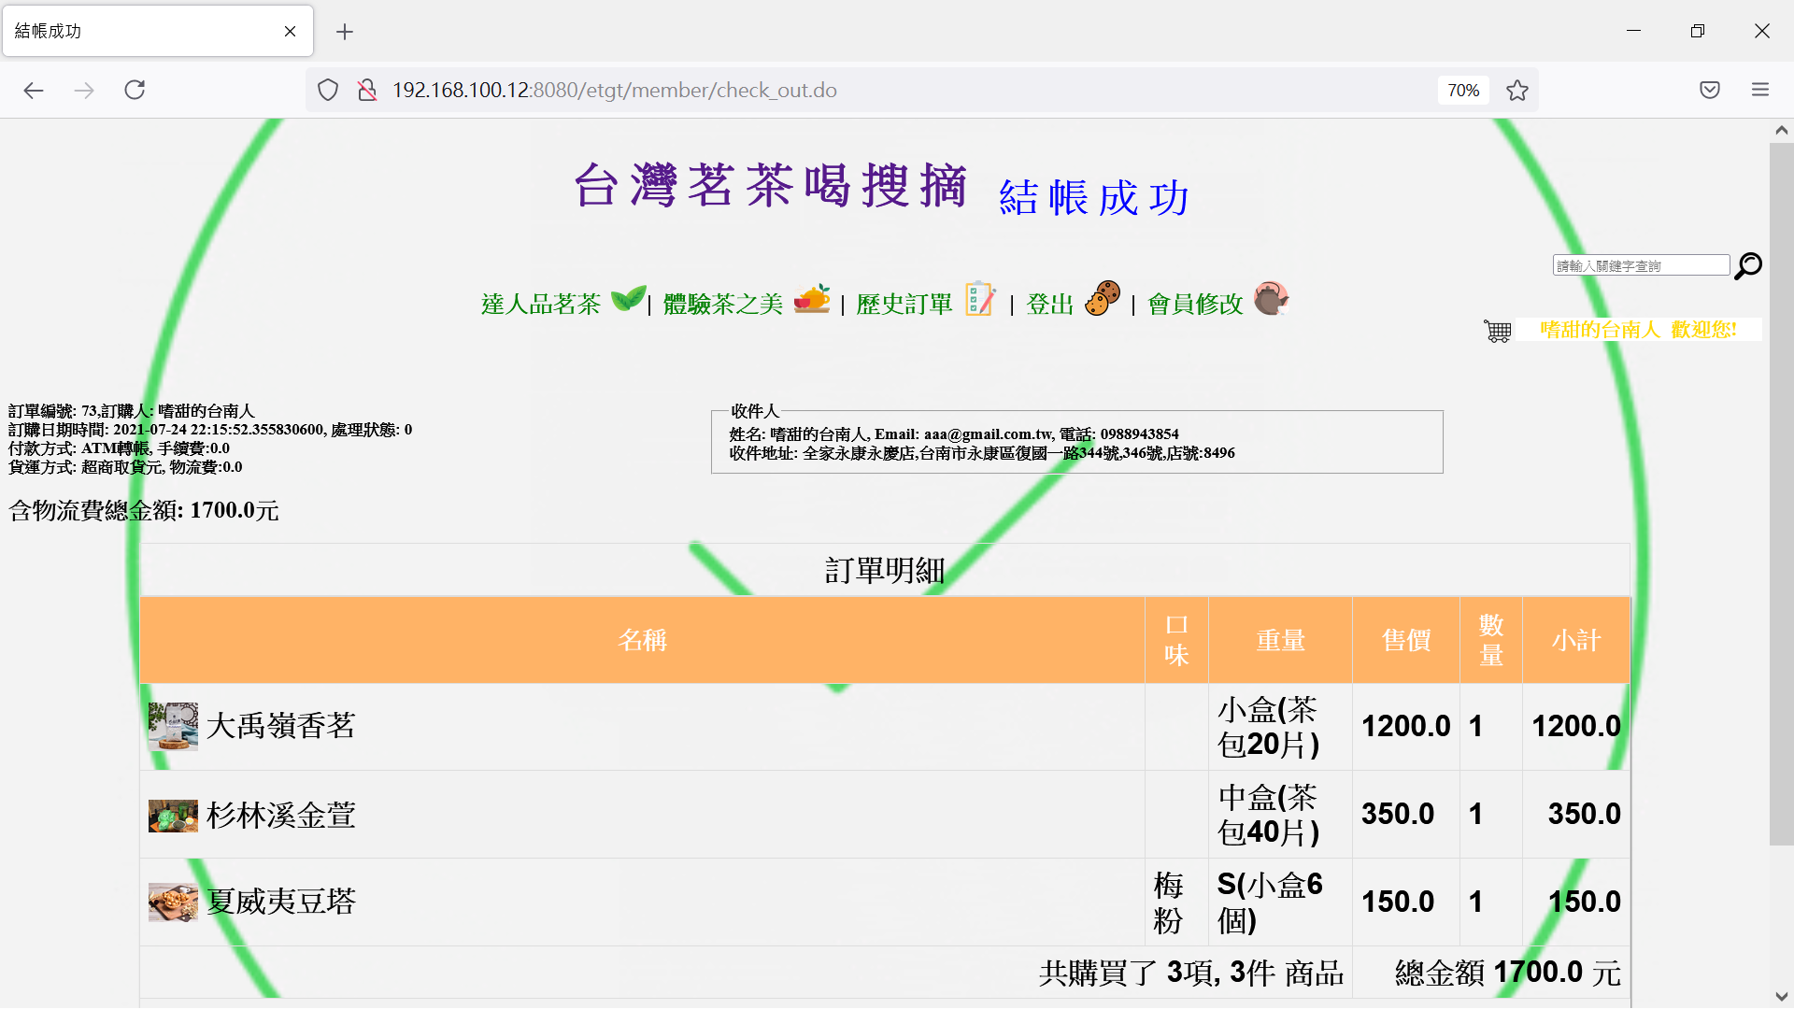
結帳成功(check_out_ok.jsp)

Slide 11
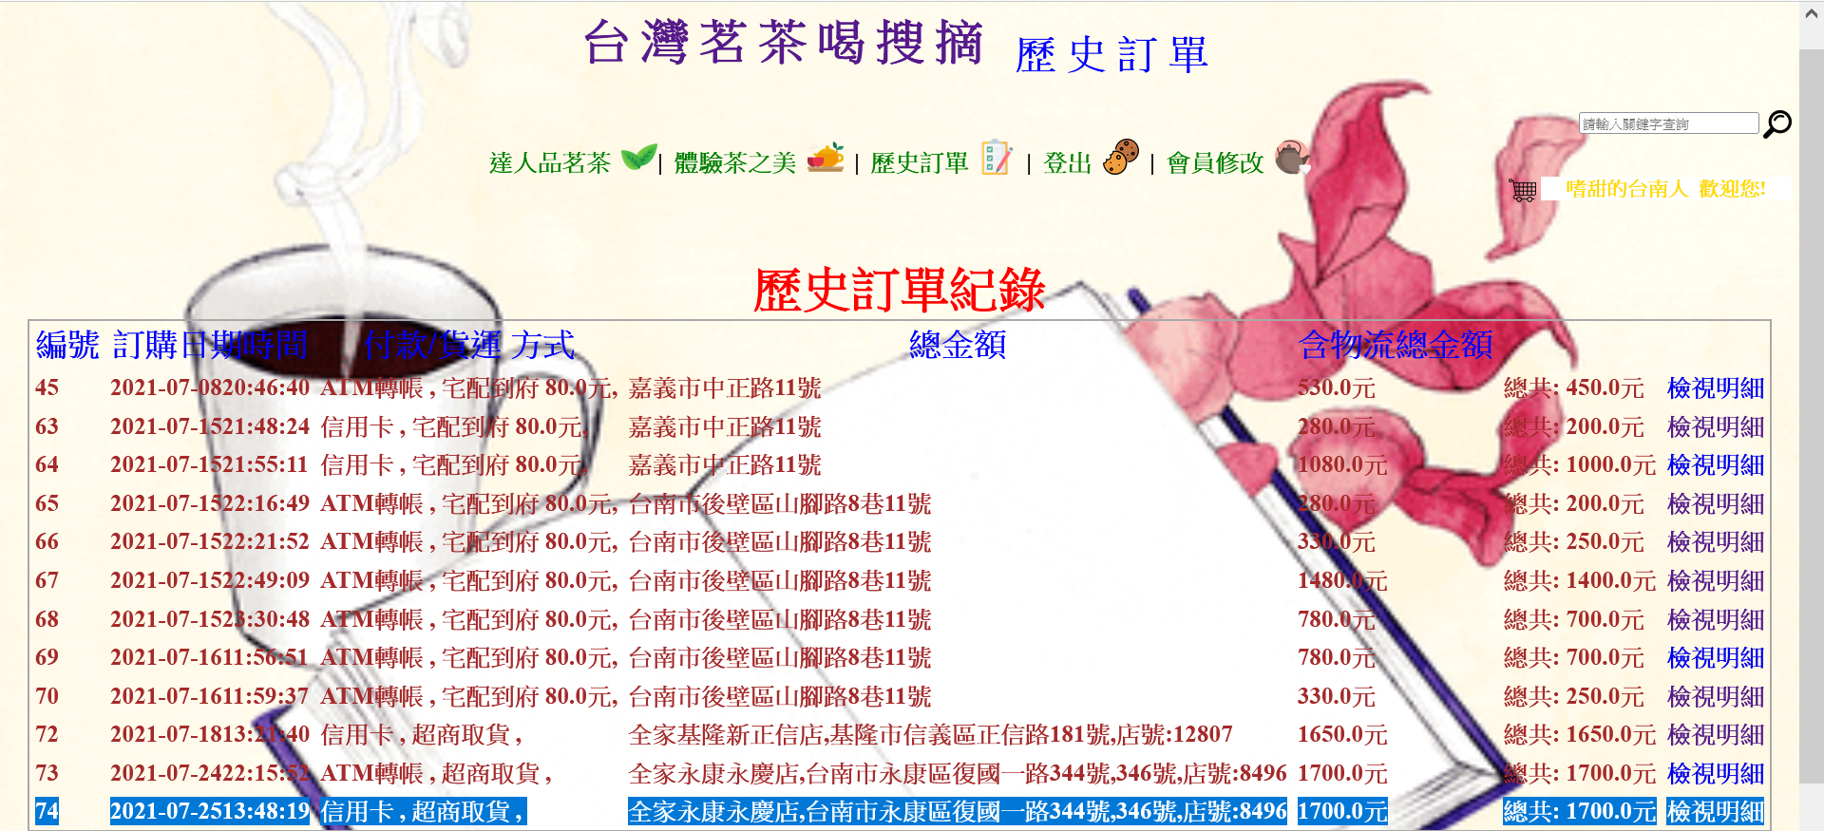
歷史清單(orders_history.jsp)
*可檢視會員歷史訂單紀錄，點擊檢視清單可進入個別的訂單明細

Slide 12
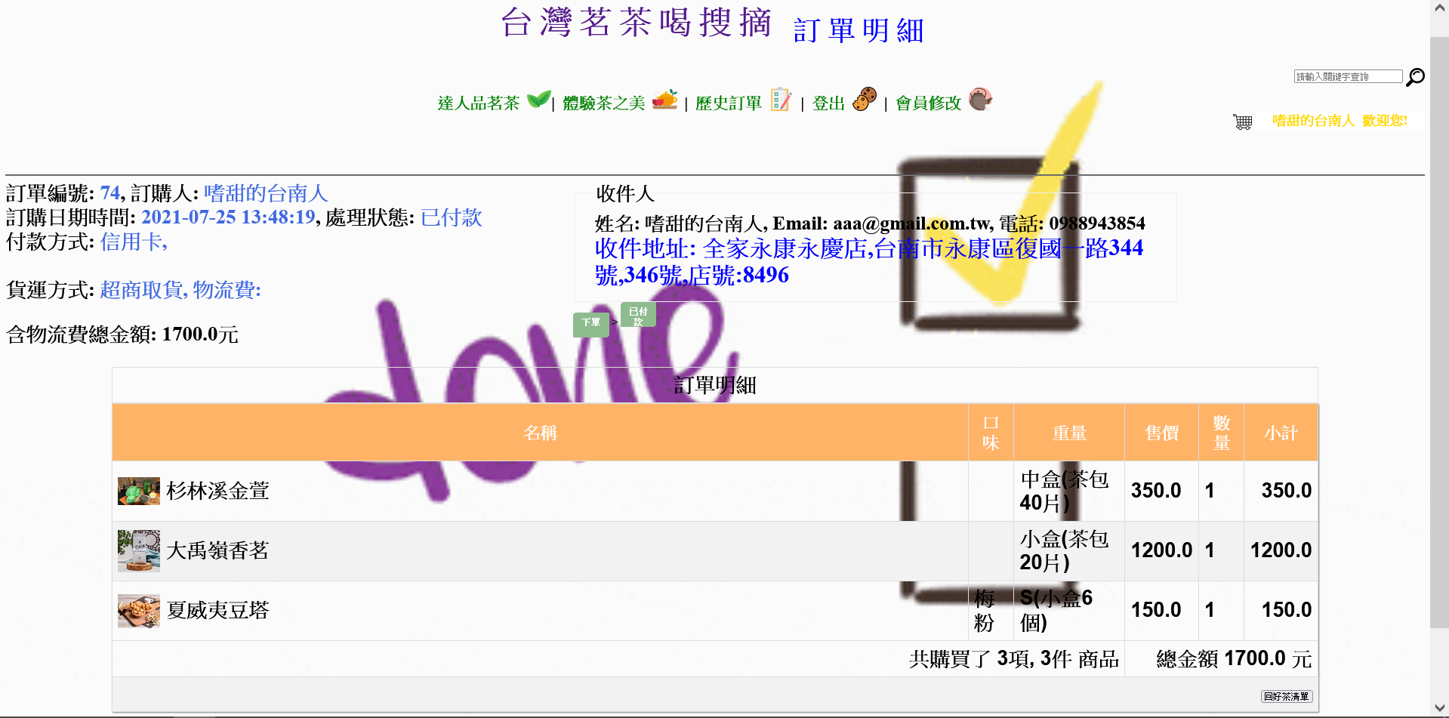
訂單明細(order_list.jsp)
*除可檢視會員訂單詳細記錄，還可知道付款的處理狀態，付款方式若為ATM轉帳還可做轉帳作業

Slide 13
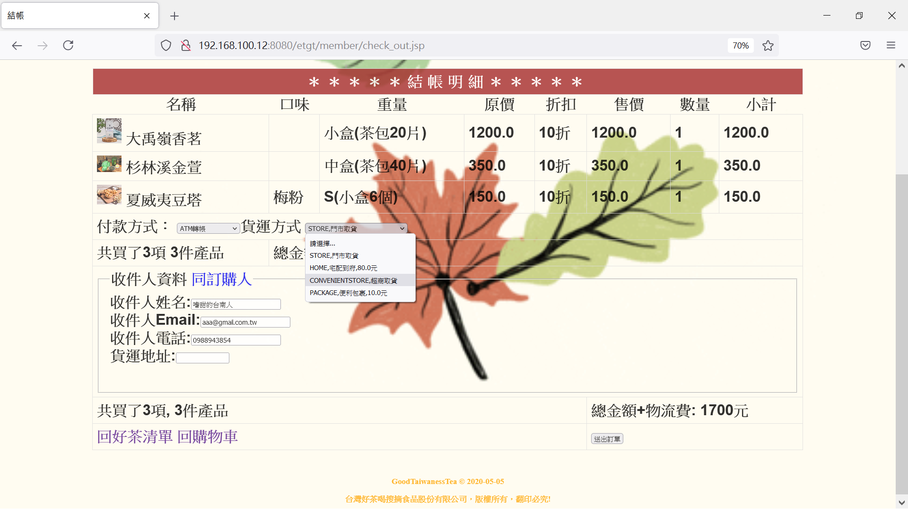
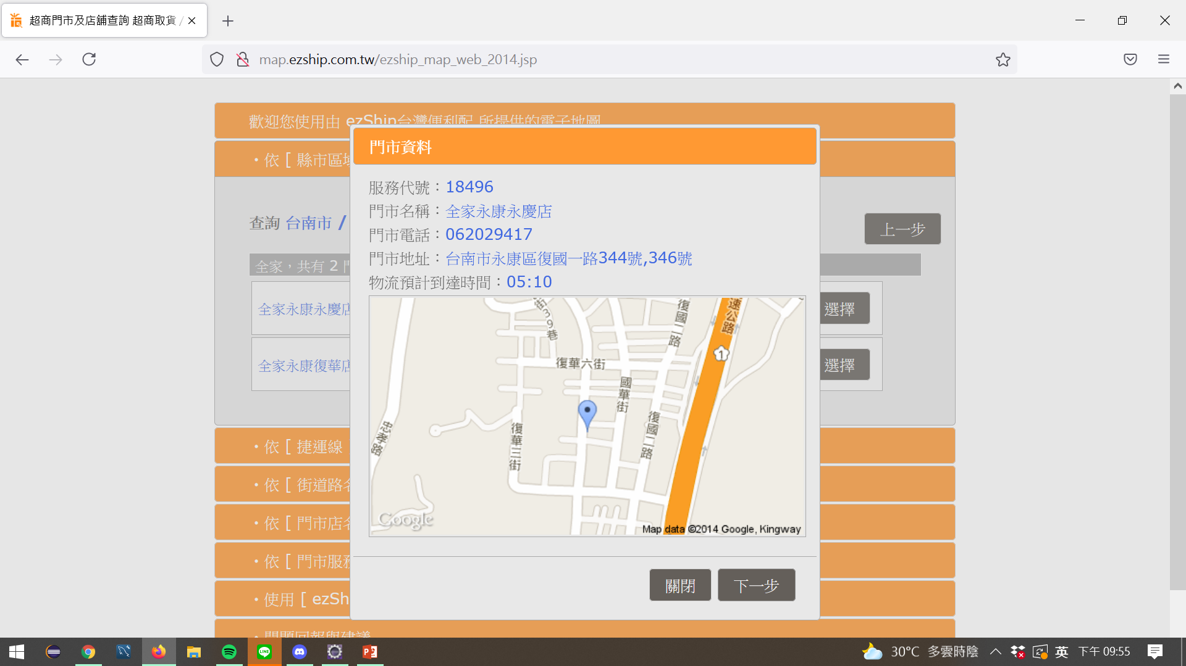
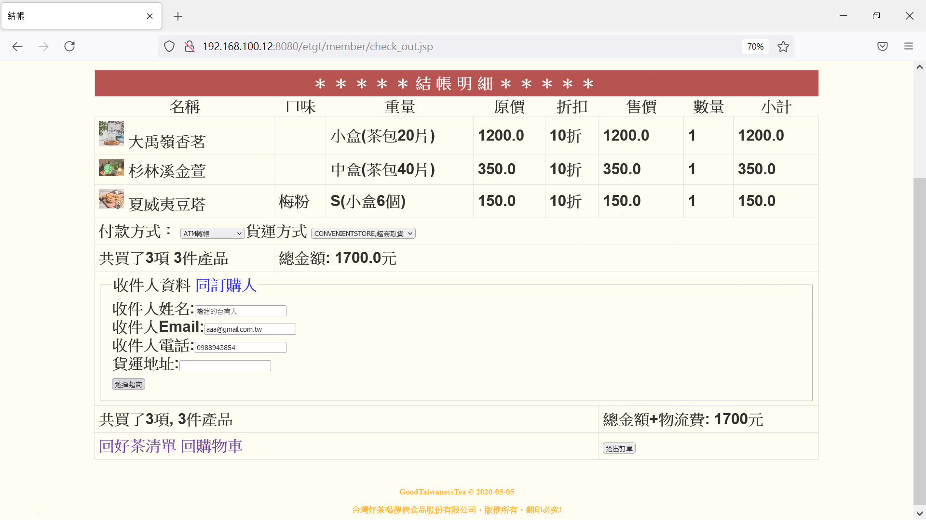
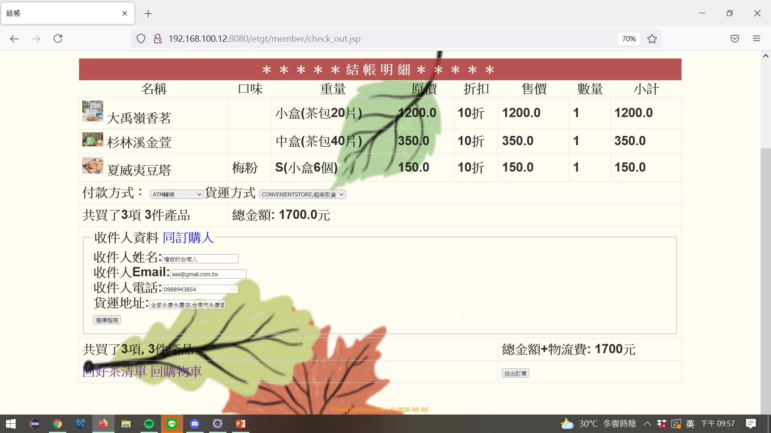
EZship超商物流雲端串接
1.
2.
3.
1.選好付款方式後，貨運方式:超商取貨
2.按下此鍵跳轉至EZship物流系統選擇超商
3.選擇之後貨運地址處順利帶出超商地址資料

Slide 14
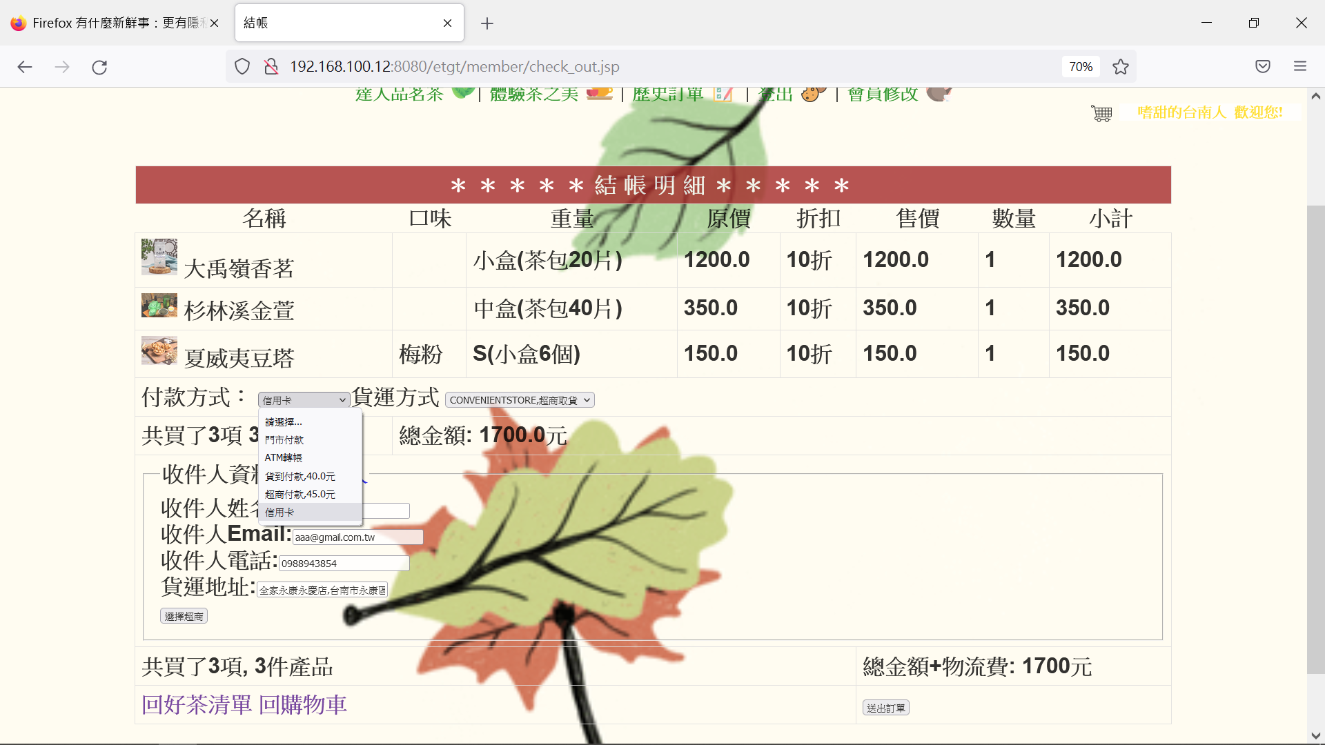
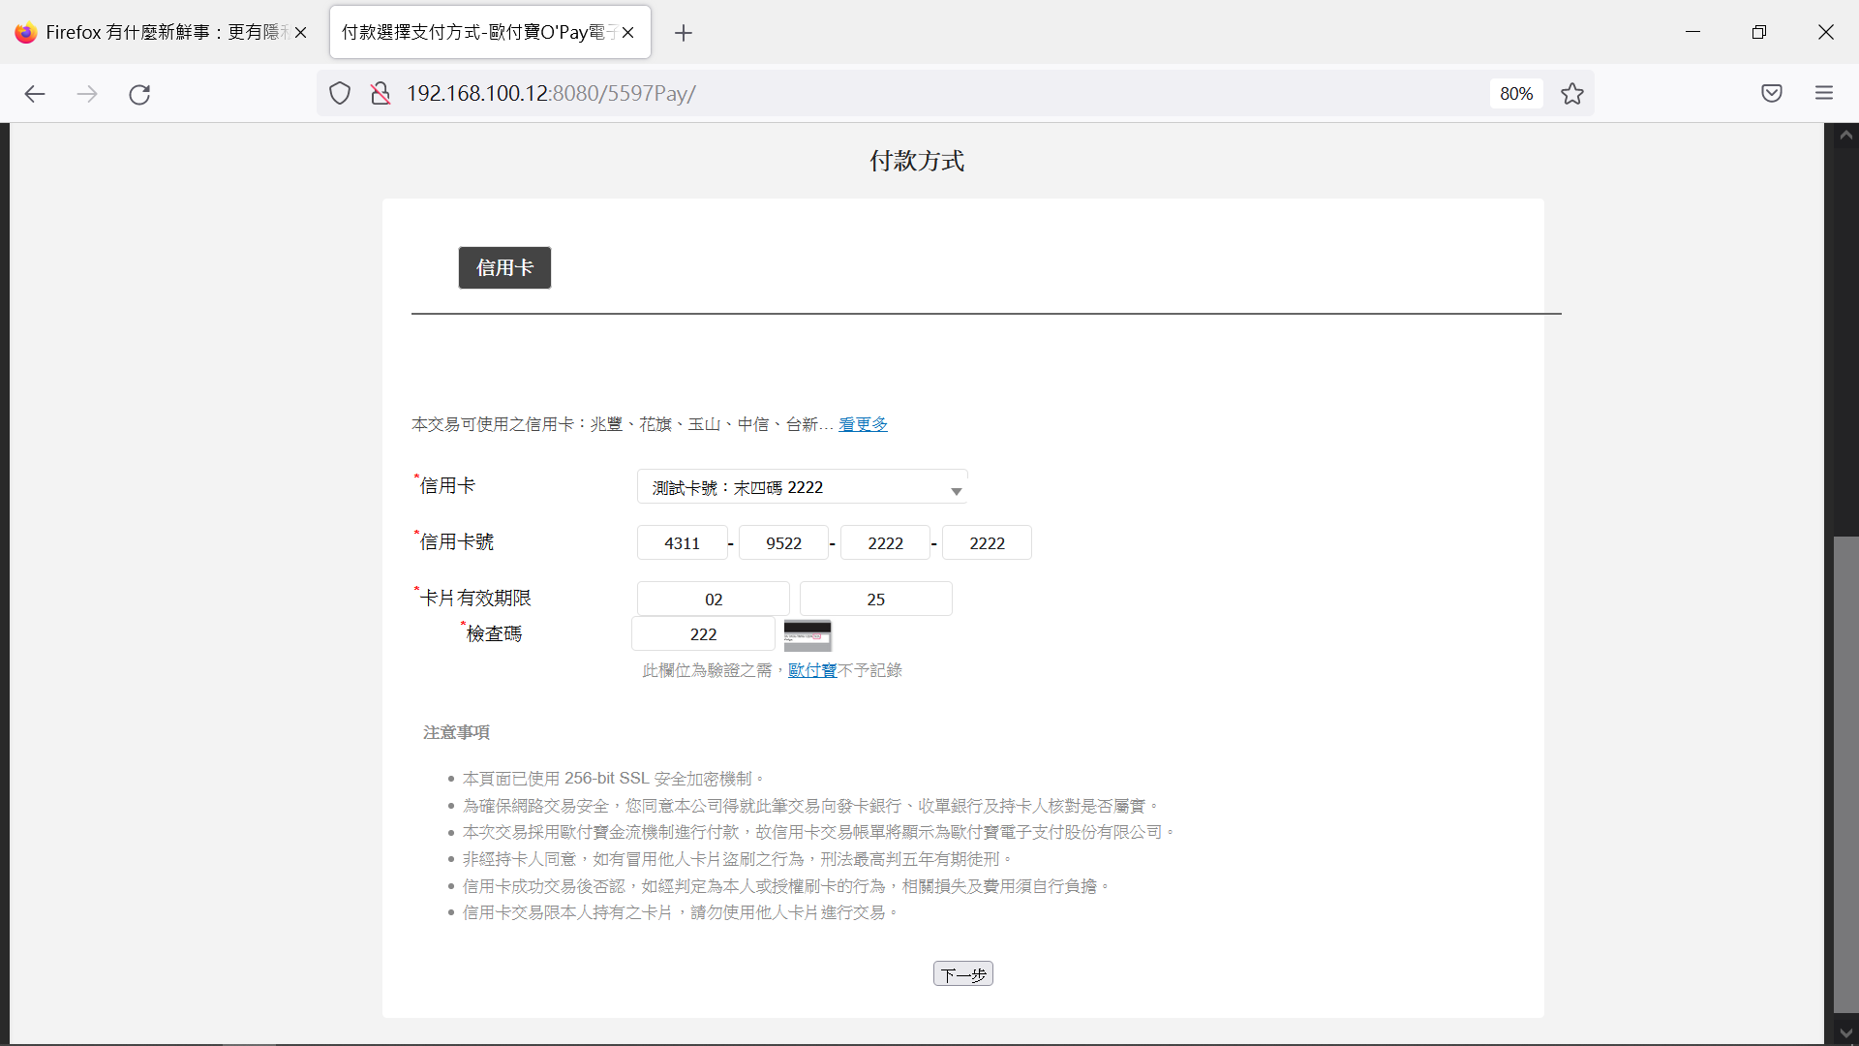
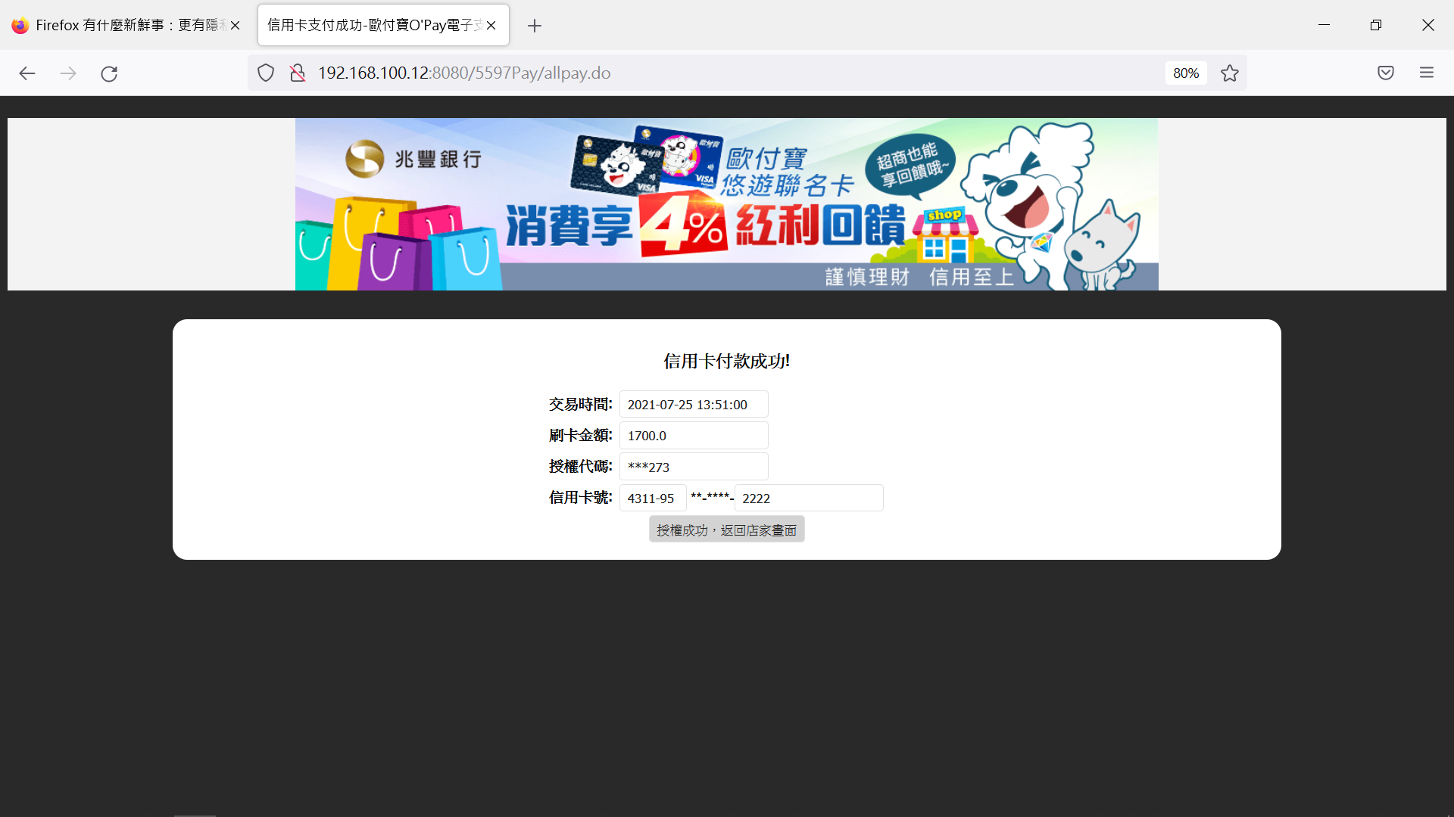
歐付寶金流雲端串接
1.付款方式:信用卡 2.送出訂單 3.進入信用卡付款，輸入測試卡資料後下一步
4.出現付款成功提示，點擊按鍵跳轉至歷史訂單 5.最後一筆即是剛成立的信用卡付款訂單
3.
1.
2.
4.
5.

Slide 15
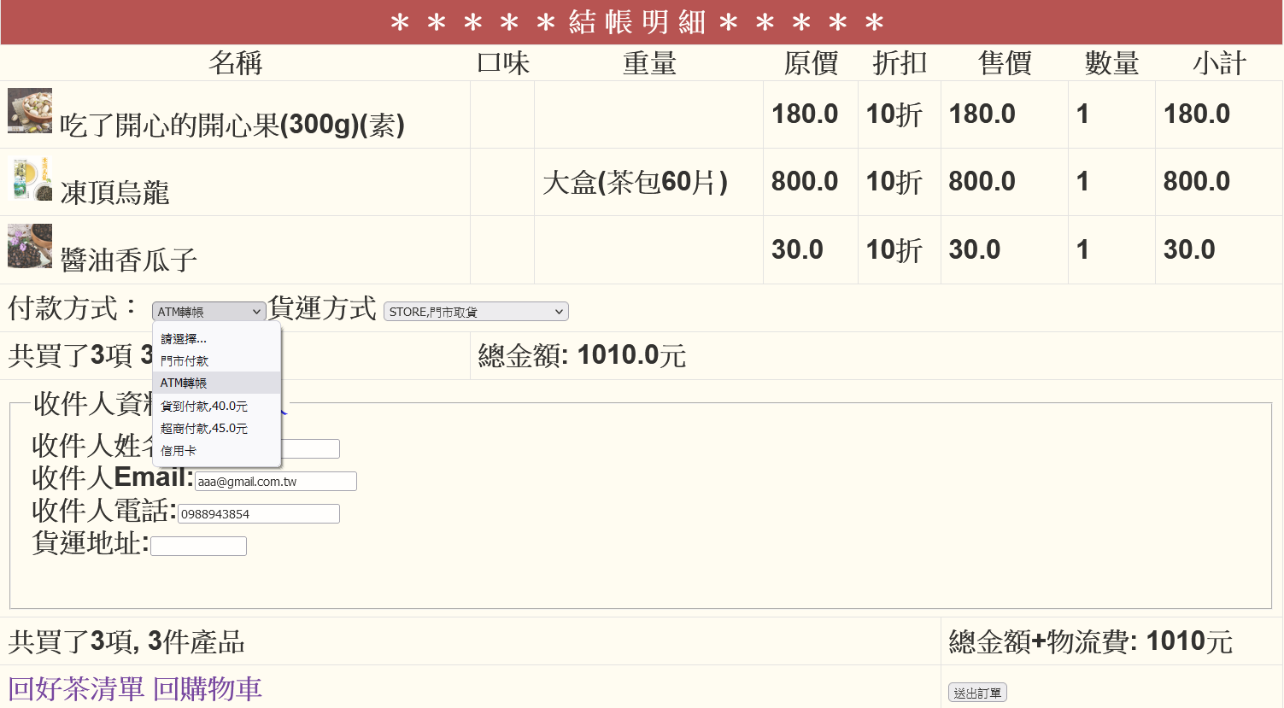
ATM轉帳(通知已轉帳之功能)<1>
1.選好貨運方式後，付款方式:ATM轉帳 2.送出訂單進入結帳成功頁面
1.
2.

Slide 16
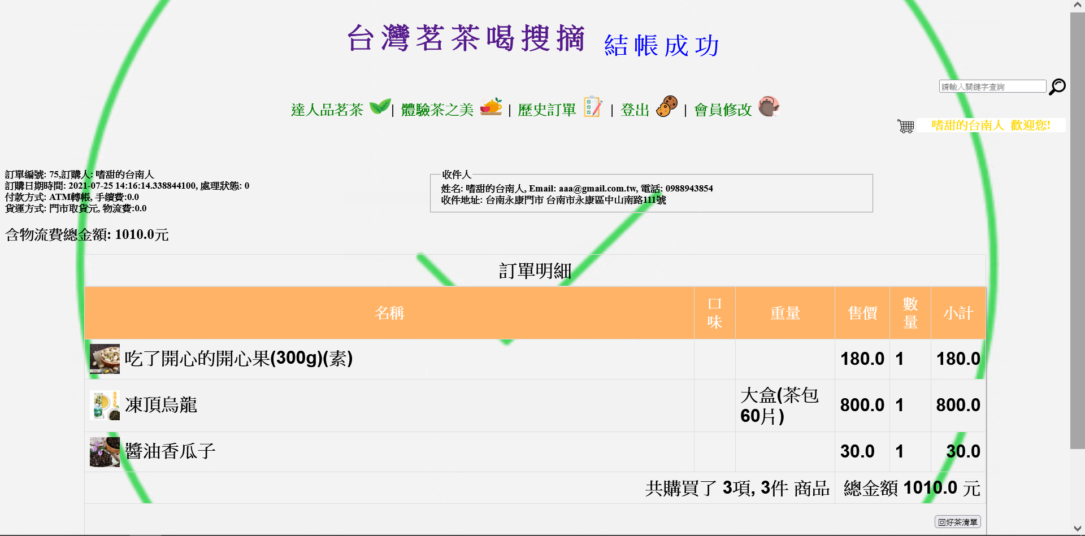
ATM轉帳(通知已轉帳之功能)<2>
*結帳成功後進入歷史訂單頁面

Slide 17
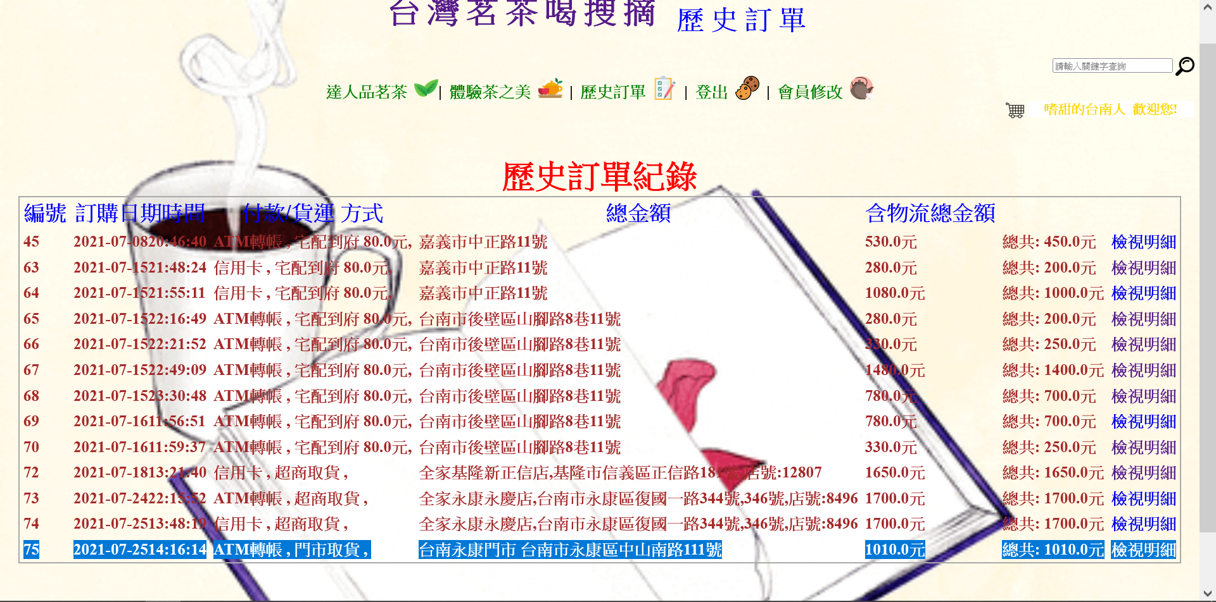
ATM轉帳(通知已轉帳之功能)<3>
*最後一筆即是剛成立欲ATM轉帳的訂單，點擊”檢視明細”進入訂單明細

Slide 18
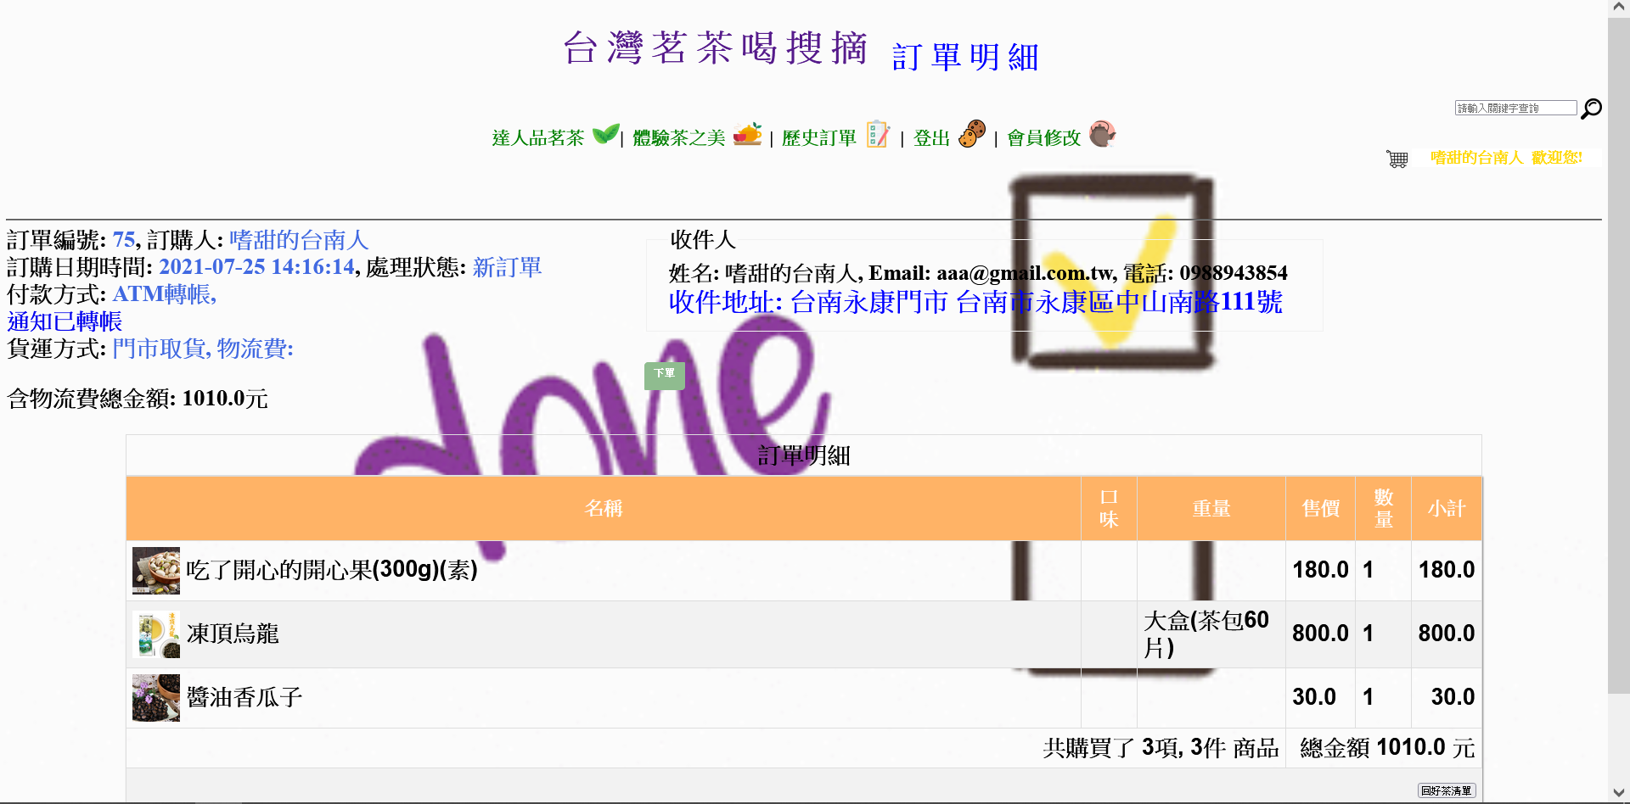
ATM轉帳(通知已轉帳之功能)<4>
*處理狀態為”新訂單”尚未轉帳，點擊”通知已轉帳”進入轉帳頁面

Slide 19
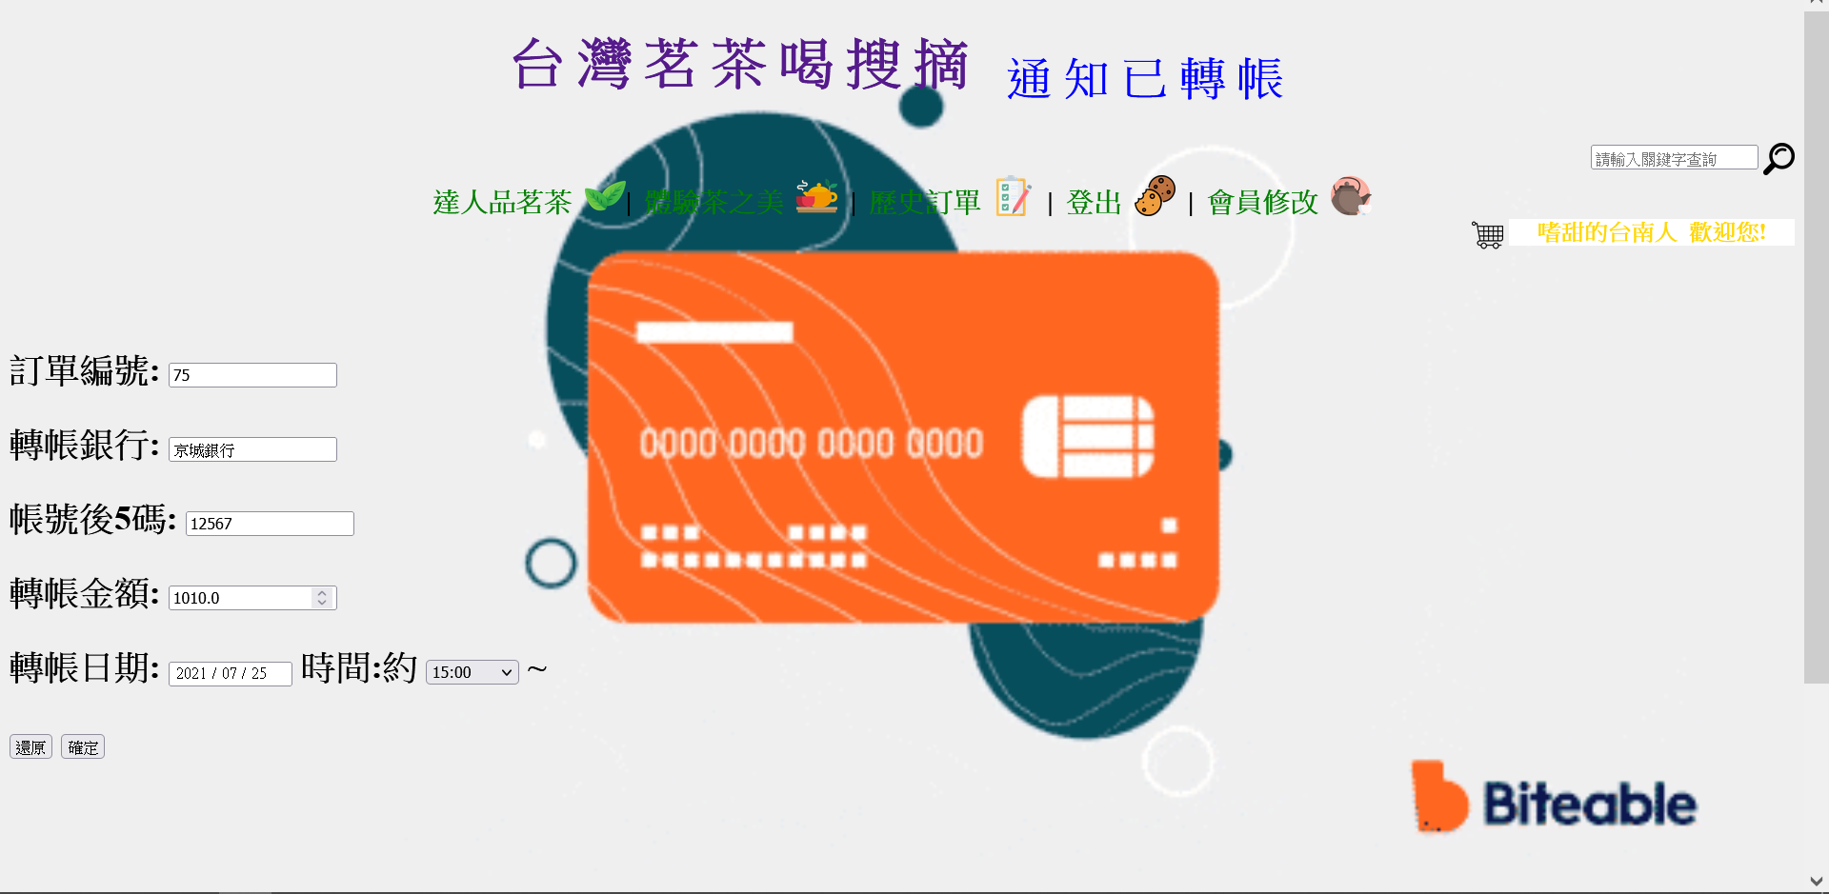
ATM轉帳(通知已轉帳之功能)<5>
*輸入欲轉帳銀行的相關資料後送出
訂單編號為主鍵值(Primary Key)所以不得修改！
點擊即帶入轉帳資料
點擊清除輸入項資料

Slide 20
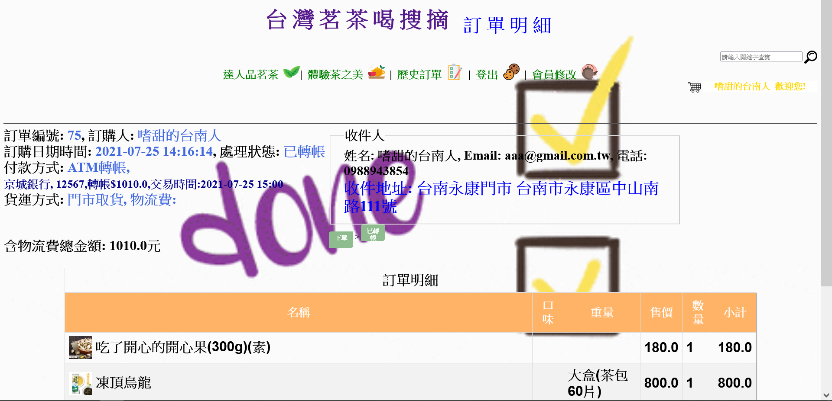
ATM轉帳(通知已轉帳之功能)<6>
*處理狀態為”已轉帳”，付款方式下方會顯示轉帳銀行的相關資訊

